Slide 1
Городской фестиваль детского творчества «Веснушка»
Городской округ «Город Лесной»

Slide 2
Цель и задачи
Цель: Создание условий для эмоциональной взаимоподдержки родителей, детей, педагогов, атмосферы партнерских отношений дошкольных образовательных учреждений с семьями воспитанников и учреждениями культуры города.
Задачи:
Содействовать развитию творческих способностей, раскрытию индивидуальности ребенка в музыкально-театрализованной деятельности.
Побуждать к проявлению активности, инициативы и самостоятельности дошкольников в проявлении творческого потенциала.
Развивать у детей дошкольного возраста любовь к искусству, интерес к народной культуре, различным видам и жанрам творческой деятельности.
Вовлекать родителей в совместную деятельность с детьми. Способствовать гармонизации детско-родительских отношений.
Поддерживать позитивный имидж дошкольных образовательных учреждений города.

Slide 3
Краткое описание практики
Городской фестиваль детского творчества «Веснушка» проводится с 1991 года с периодичностью 1 раз в 2 года с различной тематической направленностью.
В нем принимают участие дети от 4 до 8 лет, в том числе дети с ограниченными возможностями здоровья, дети-инвалиды и их родители.
Фестиваль проходит в три этапа.
I этап - на уровне дошкольных образовательных учреждений, в котором принимают участие более 300 детей.
II этап - городские методические объединения – свыше 200 детей.
III этап – лучшие номера представляются на заключительном городском гала-концерте.
Организатором и координатором Фестиваля является оргкомитет, состоящий из представителей МКУ «Управление образования администрации городского округа «Город Лесной», МКУ «Информационно-методический центр», руководителей дошкольных образовательных учреждений и социальных партнеров. Городской фестиваль детского творчества «Веснушка» проходит в тесном сотрудничестве с СКДЦ «Современник», МБУ ДО «Детская музыкальная школа».

Slide 4
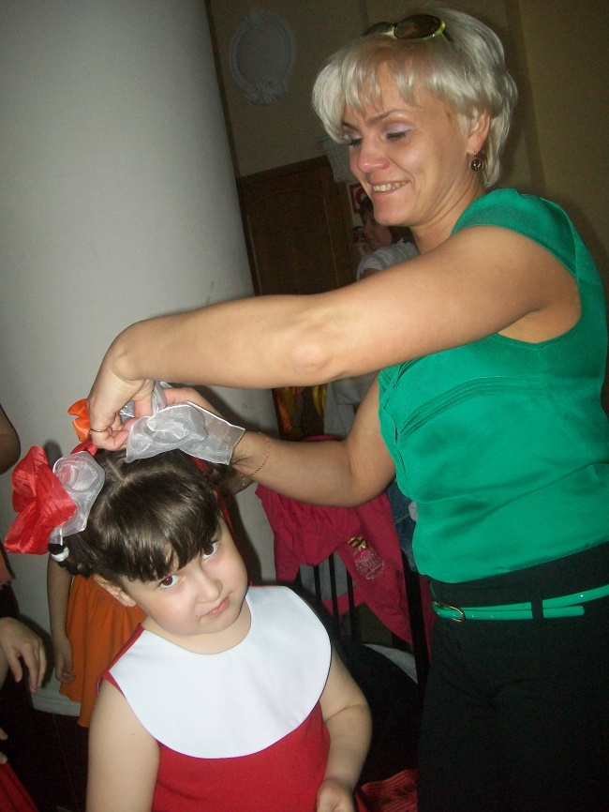
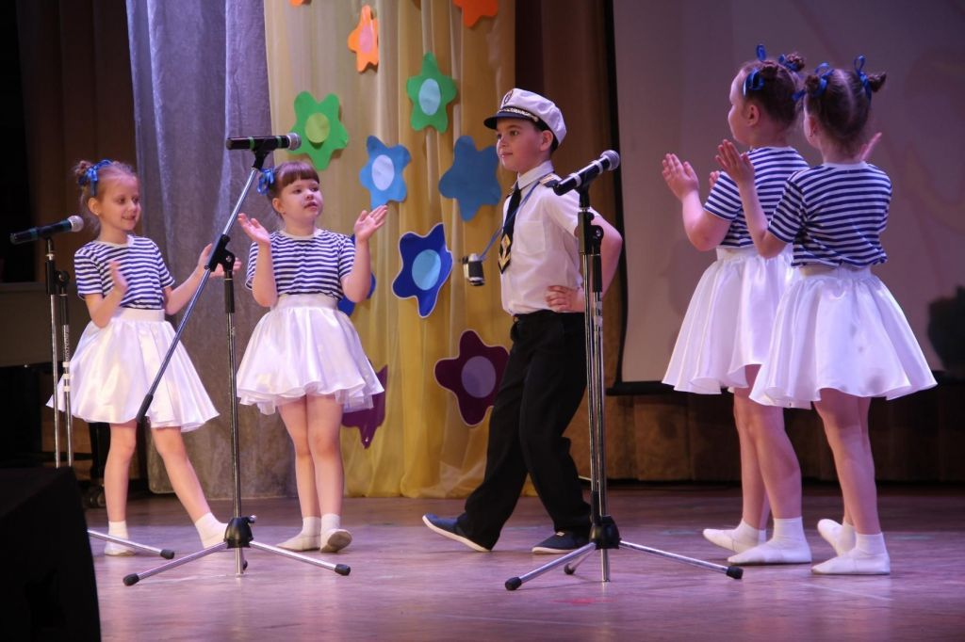
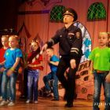

Slide 5
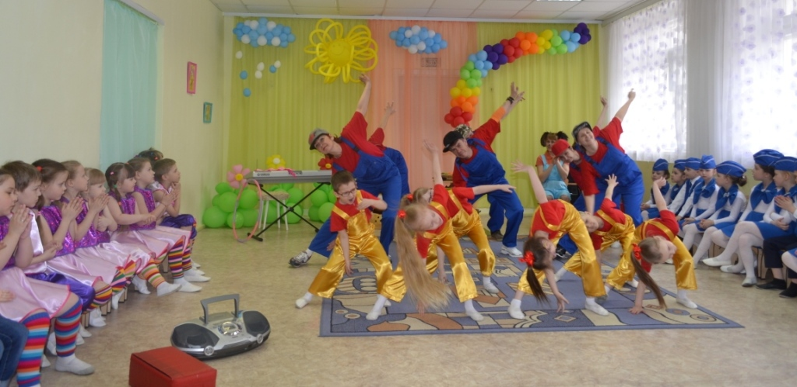
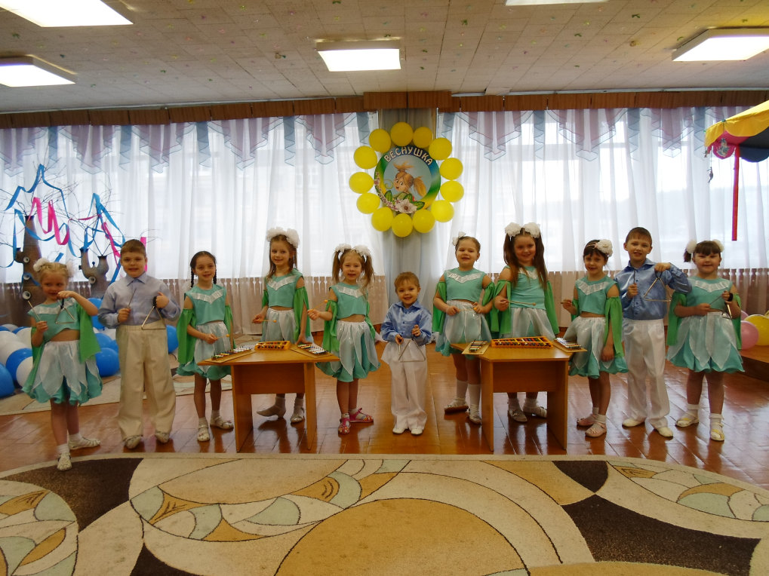
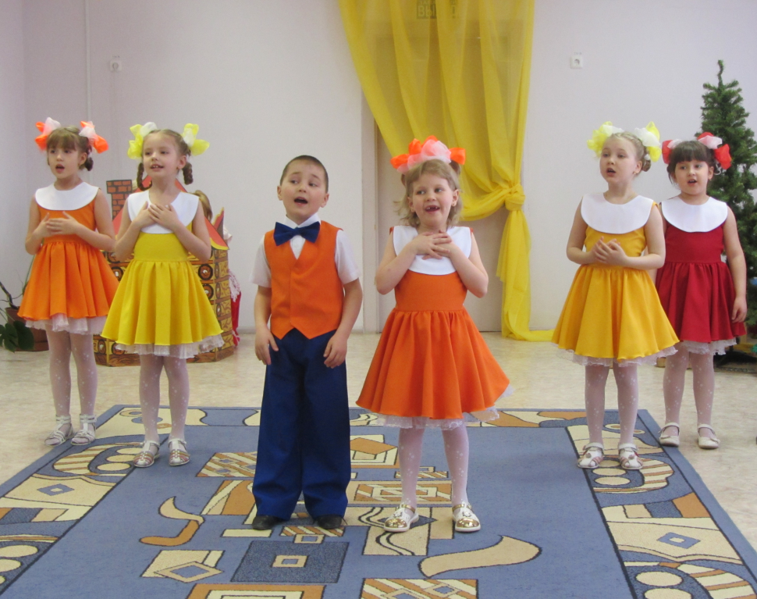
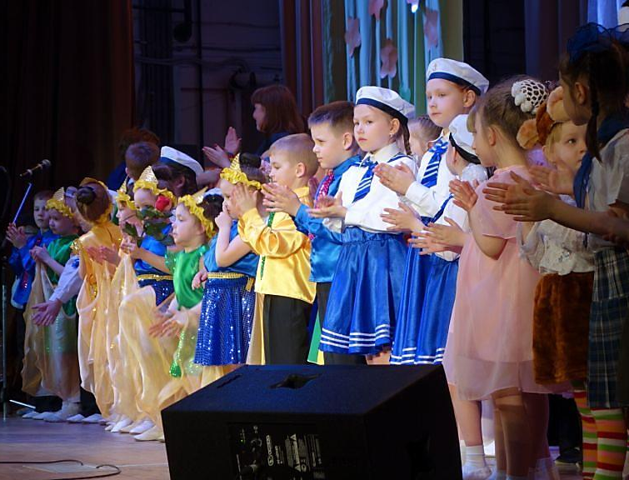

Slide 6
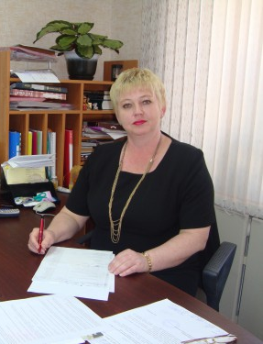
Лидер проекта
Цимлякова Ольга Гелиантиновна, заместитель начальника МКУ «Управление образования» администрации городского округа «Город Лесной». В системе образования города работает с 1986 года.
В реализации муниципальной практики Ольга Гелиантиновна является руководителем и координатором, поддерживает деловые контакты с городскими учреждениями и организациями.
Профессиональная деятельность Цимляковой О.Г. отмечена нагрудным знаком «Почетный работник общего образования Российской Федерации».

Slide 7
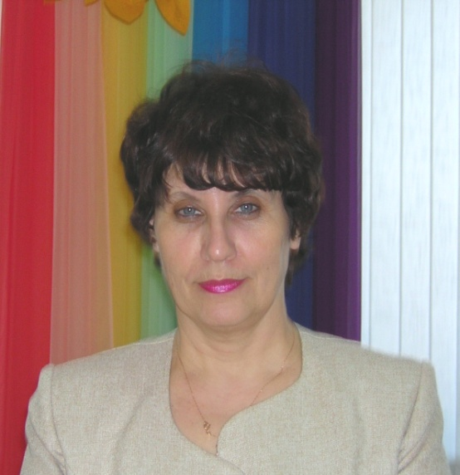
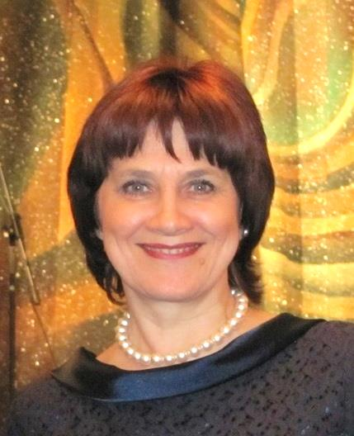
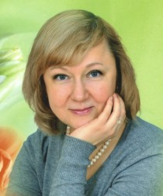
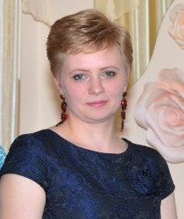
Команда проекта
Шубина Александра Алексеевна, старший методист МКУ «Информационно-методический центр»
Жильцова Татьяна Евгеньевна, музыкальный руководитель МБДОУ"Детский сад № 21 "Чебурашка"
Уткина Елена Валерьевна, заведующий МБДОУ "Детский сад № 24 "Светлячок"
Чусовитина Анастасия Владимировна, заведующий МАДОУ "Детский сад № 30 "Жемчужина"

Slide 8
Результаты внедрения практики
Муниципальная практика стала городской традицией, что позволило заинтересовать горожан данным событием.
Изменилась форма финансирования за счет привлечения средств социальных партнеров и внебюджетных средств.
Повысилась удовлетворенность родителей деятельностью дошкольных образовательных учреждений до 90%.
Все мероприятия в рамках муниципальной практики осуществляются с учетом потребностей и поддержки образовательных инициатив семей воспитанников. Родители активно участвуют во всех этапах городского фестиваля.
Реализация муниципальной практики позволила создать атмосферу открытости дошкольных образовательных учреждений к сотрудничеству социальными партнерами.
В результате реализации муниципальной практики дети получают социальный опыт межличностного взаимодействия, возможности для дальнейшей самореализации и творческого развития.

Slide 9
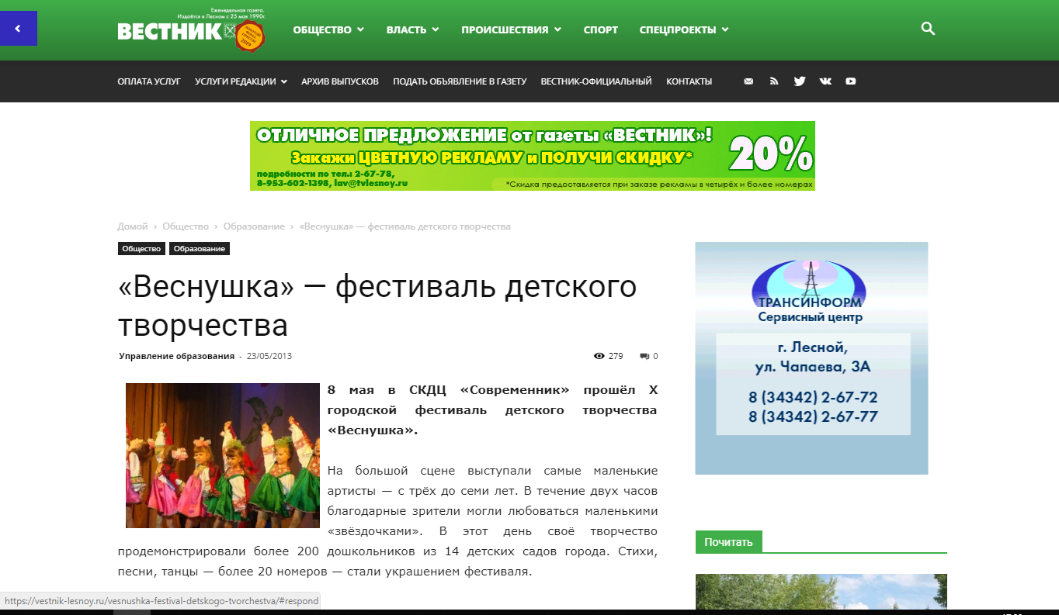
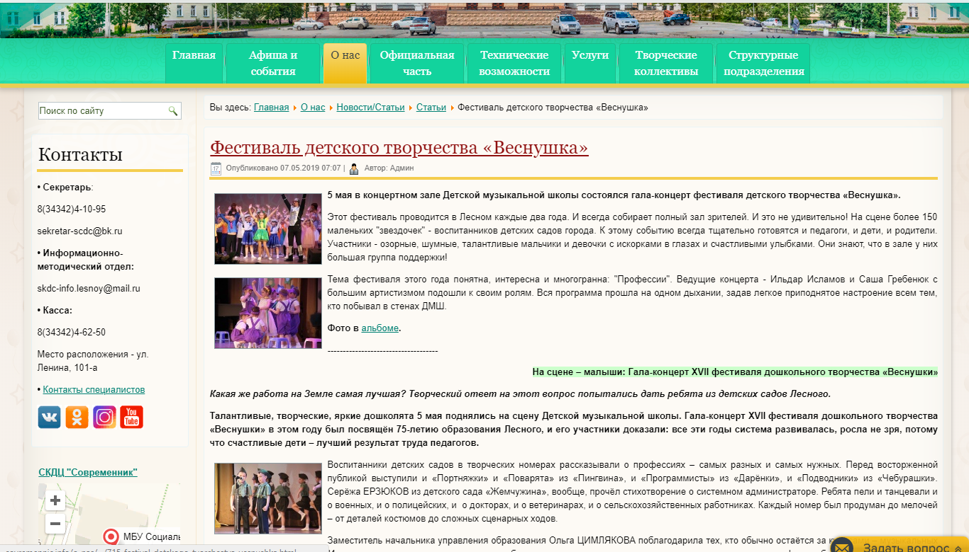
Продвижение практики

Slide 10
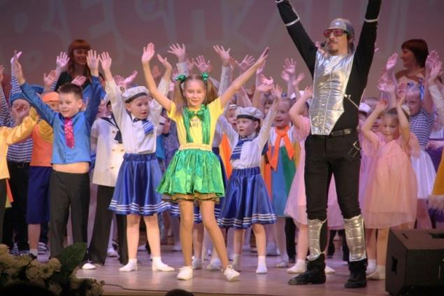
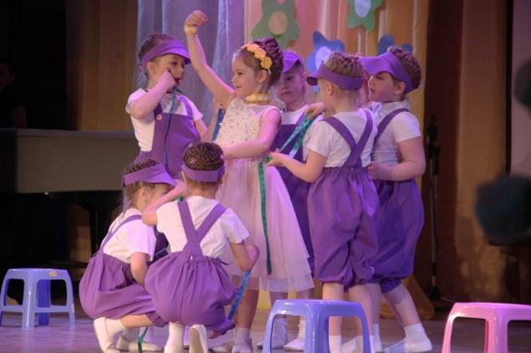
Перспективы развития практики
Продолжать активное продвижение практики среди городского сообщества
Активное сотрудничество со СМИ
Развитие социального партнерства
Раскрытие инициативности и потенциала семей воспитанников

